Slide 1
『融客月报』
——私募股权投资市场（2017年10月）

Slide 2
募
募集数量继续回落，规模有所上升
投
投资整体回落，美团网完成F轮融资
IPO
A股IPO数量小幅下滑，H股IPO保持稳定。
新三板
新三板摘牌数逐渐回落，市场整体关注度不高。

Slide 3
募集
募集数量持续减少，募集规模有所上升
-31.7%
本月共发生28起基金募集事件，共募集资金406.6亿，数量上受假期影响继续减少，总体募集规模上有所增加。
募集事件数量
+31.6%
募集事件规模
2017年10月募集基金的数量及规模
类型 | 数量 | 募资金额（人民币 亿元）
Venture | 9 | 141.68
Growth | 12 | 117.28
Buyout | 7 | 147.66
 | 28 | 406.63
本月创业投资基金募集9起，共募集141.68亿元；成长基金募集12起，共募集117.28亿；并购基金募集7起，共募集147.66亿元

Slide 4
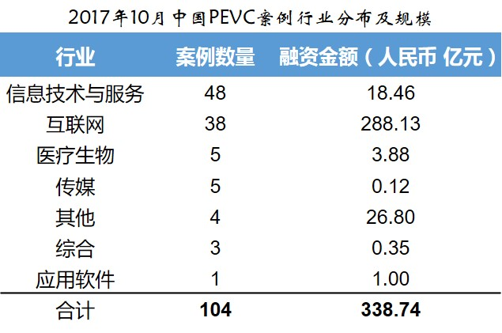
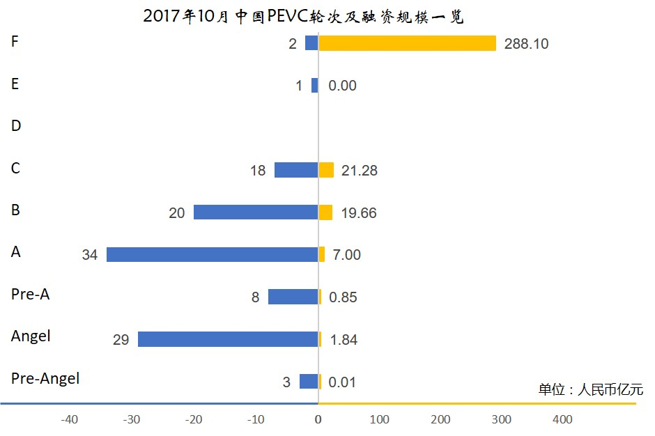
投资
投资整体下滑，美团完成巨额融资
本月PEVC市场共发生投资案例104起，融资总额达到人民币338.74亿元。分行业来看，投资依旧集中在互联网及IT行业，分别发生案例48起和38起，吸金18.46亿元及288.13亿元。
按融资轮次来看，本月融资事件集中在A轮及B轮，共发生54起案例，共融资40.94亿元。另外美团网在其F轮融资中获得了40亿美元的巨额融资，是本月市场中最大的影响因素。
总体来看投资市场较为平稳

Slide 5
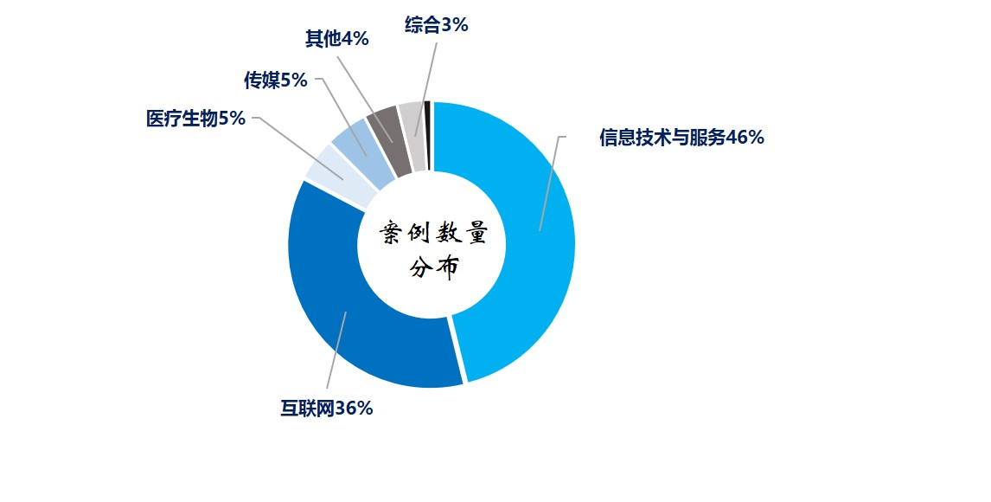
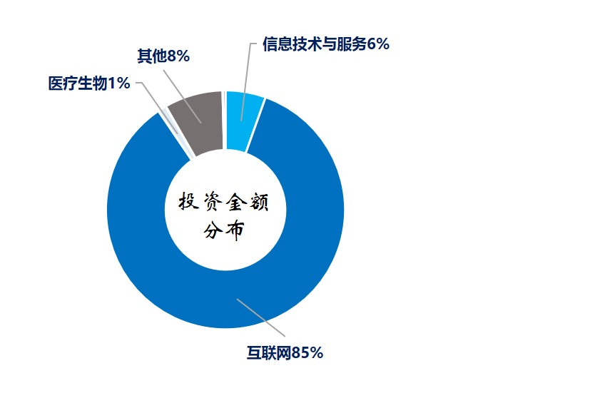
投资
重要投资事件
融资规模前列
融资规模
1
美团网：团购网站，提供超低折扣的生活消费服务。
40 亿美元
2
同盾科技FraudMetrix：金融风险控制和反欺诈服务提供商，通过自主研发的实时风险分析平台，为金融机构提供账号安全、交易安全、支付安全、互联网信贷安全等专业服务。
7280 万美元
3
Prenetics：是香港一家致力于精准医疗的创新型生物科技公司，自主研发的iGenes药物基因组学检测可通过采集患者口腔细胞样本，根据个体的基因差异来预测药物反应，帮助医生给病人处方最适当的药物与剂量。
4000 万美元
市场关注
1
地平线机器人：地平线是全球领先的嵌入式人工智能核心技术和系统级解决方案提供商，致力于为自动驾驶汽车、智能摄像头等终端设备安装“大脑”，让它们具有从感知、交互、理解到决策的智能。
近1亿 美元

Slide 6
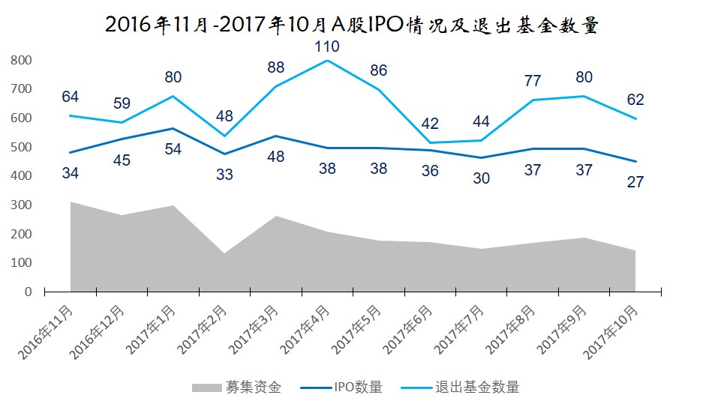
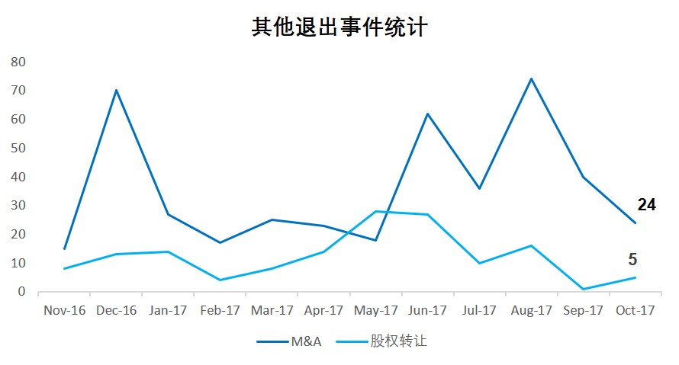
IPO及退出
A股、港股IPO及基金退出情况
本月A股市场IPO维持稳定的发行节奏，共有27家企业成功上市交易，预计共募集资金144.17亿；港股共有17家企业上市，共募集资金43.47亿港元。
同时，本月有62个基金产品因标的公司成功上市实现退出，24个基金产品通过M&A途径完成退出，另有5个基金产品通过股权转让完成退出。

Slide 7
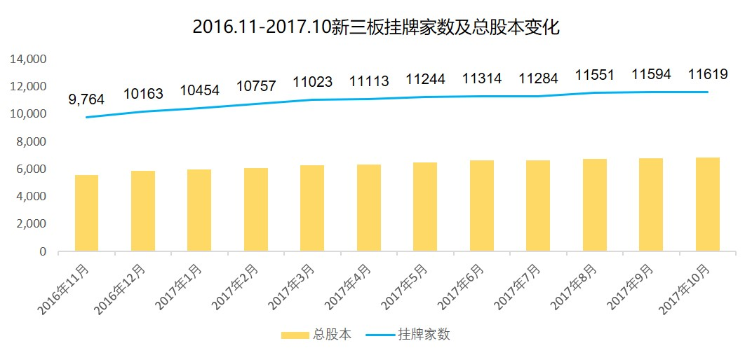
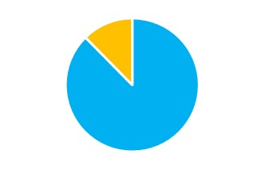
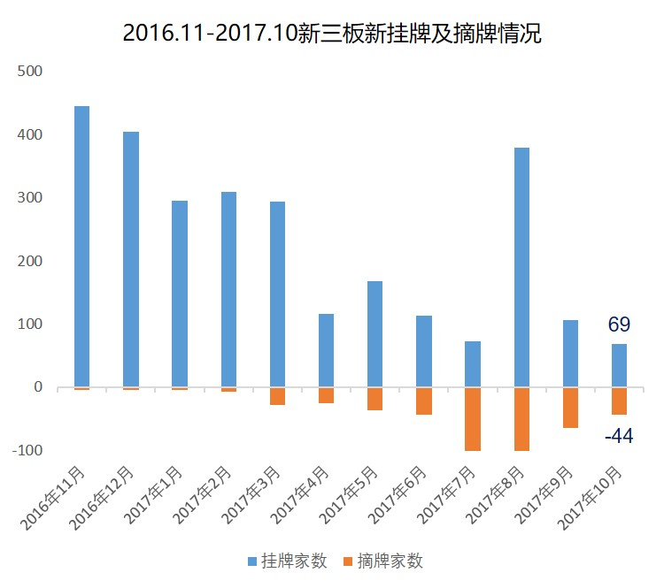
新三板
新三板市场概况
挂牌企业总数
市场分层分布
转让方式分布
11619
10247
1372
家
+25
基础
创新
做市方式：10216
协议转让：1403
本月新三板挂牌企业总数维持稳定增长态势，截止10月31日，挂牌企业总数为11619家，净增长25家。本月新增挂牌69家，摘牌44家。

Slide 8
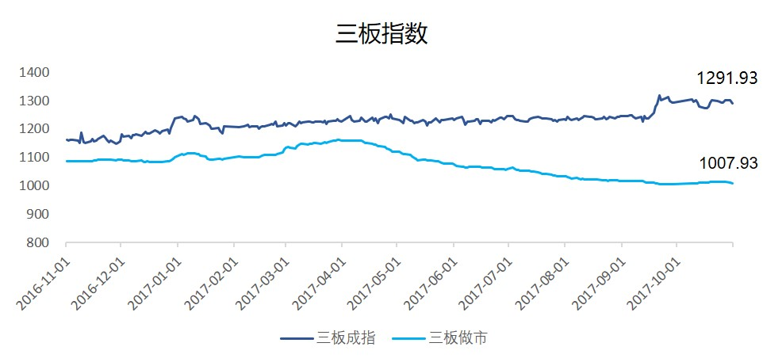
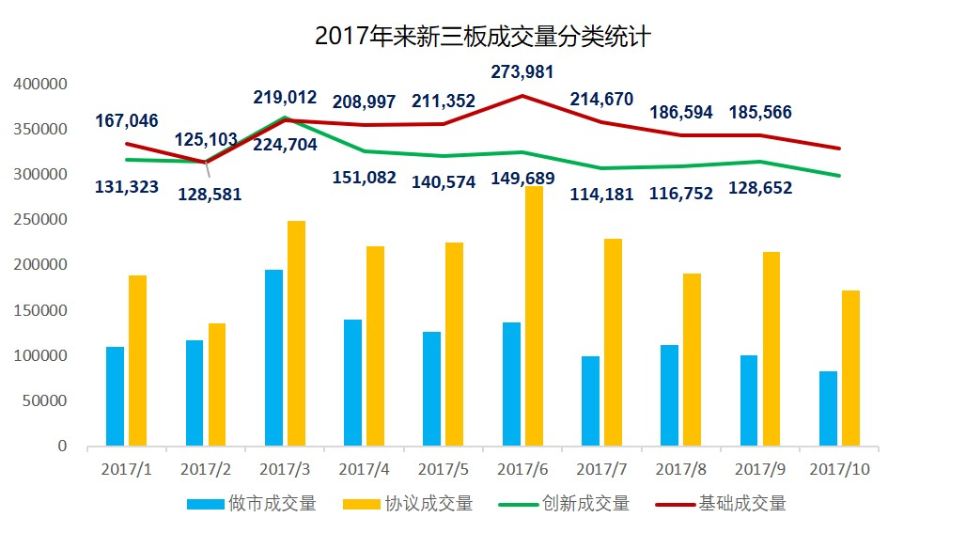
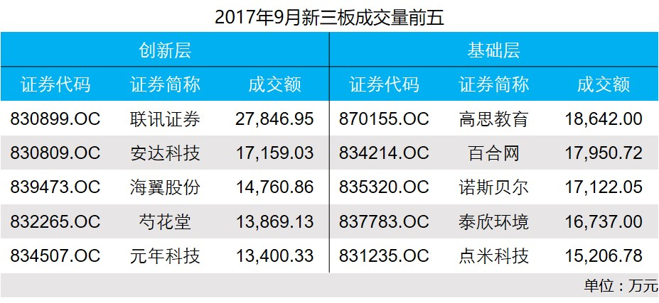
新三板
新三板市场交易情况
本月新三板成交较为平稳，三板做市指数小幅波动，10月31日收盘价为1007.93点。三板成指在之前上涨之后，本月，本月收于1291.93点。
分市场方面，受十一假期影响，本月做市成交量较上月下降17.4%，共成交82660万股，协议转让下降19.6%，共成交172220万股；创新层本月下降24.6%，共成交97001万股，基础层下降14.9%，成交157880万股。

Slide 9
联系我们
编制人：陆韩骏
联系人：陆韩骏
职务：项目经理
公司地址：上海市东湖路70号东湖宾馆3号楼3楼
公司电话：8621—54668032—605
公司传真：8621—54669508
网址：http://www.rongke.com
声明
本PPT内所有数据均来源于万得wind金融数据客户端。

